Slide 3




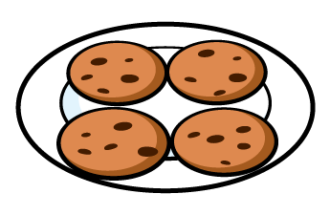
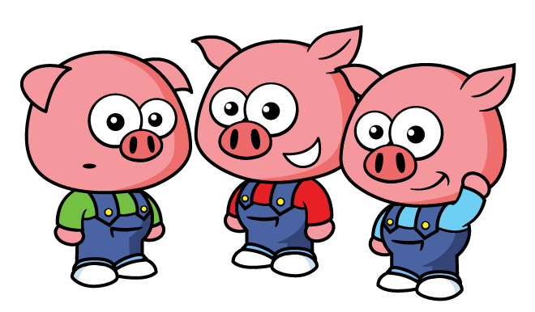




10 | 8 | 4
5 | 2 | 7
1 | 6 | 8
9 | 3 | 5

Slide 4
10 | 8 | 4
5 | 2 | 7

